Slide 1
USER STORIE APPLICATION DE GESTION D’ASSOCIATION
Presenté par NGATTA KAMENAN ELVIS

Slide 2
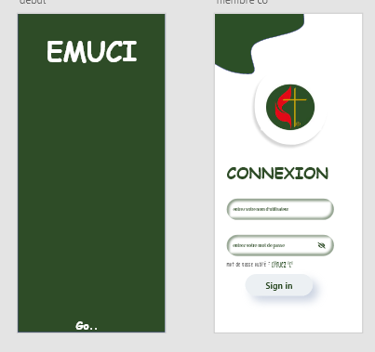
Acceder a moN COMPTE
En tant que Membre de l’église:
je souhaite pouvoir me connecter dans l'application afin d'accéder à des fonctionnalités exclusives réservées aux membres de l'association.

Slide 3
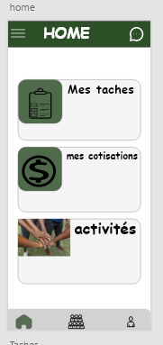
Page de Cotisation
En tant que membre de l’église
Je doit pouvoir consulter ma cotisation actuelle et effectuer le paiement en ligne de manière facile et sécurisée,
Je doit pouvoir consulter mes taches actuelle et les accomplir.
Je doit pouvoir consulter les activités de l’association,
Je doit pouvoir consulter ma messageries
Je doit pouvoir consulter mon profil et modifier certaines info
Je doit pouvoir Participer au réunion

Slide 4
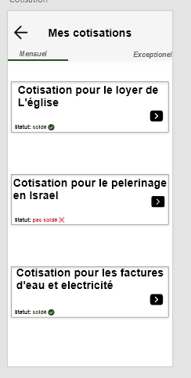
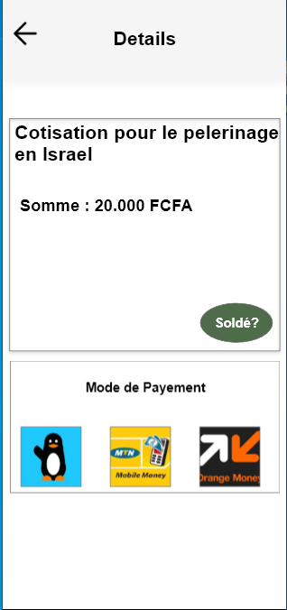
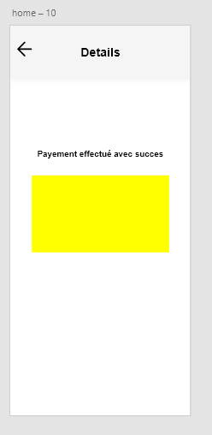
Acceder a la Page d’acceuil
En tant que Membre de l’église:
Je voudrais pouvoir soldé toute mes cotisation sur l’application

Slide 5
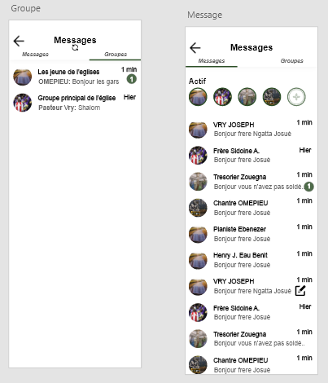
Acceder a ma messagerie
En tant que membre de l’église
Je doit pouvoir consulter ma messagerie

Slide 6
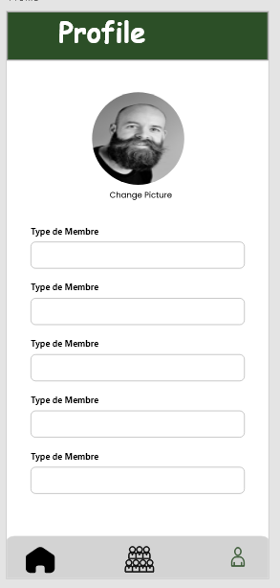
Acceder a Mon profil
En tant que membre de l’église
Je doit pouvoir consulter et editer mon profil

Slide 7
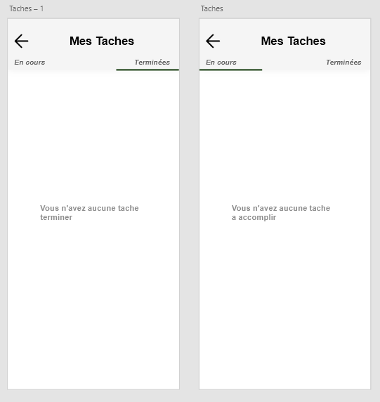
Page des taches
En tant que membre de l’église
Je doit pouvoir consulter mes taches actuelle et les accomplir.

Slide 8
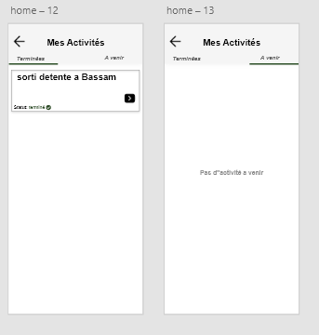
Page des taches
En tant que membre de l’église
Je doit pouvoir consulter mes taches actuelle et les accomplir.

Slide 9
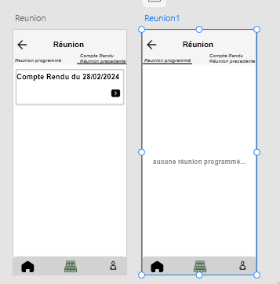
Consulter les programme de reunion
En tant que membre de l’église
Je doit pouvoir avoir acces a tout ce qui concerne les réunion

